Slide 1
Поисково-аналитические инструменты и аналитические продукты Федерального института промышленной собственности
Ушакова Ольга Борисовна
Заместитель заведующего отделением
Всероссийская патентно-техническая библиотека
Федерального института промышленной собственности
IX Региональная научно-практическая конференция
«Вузовская библиотека XXI века: перспективы развития»
7 ноября 2018 года

Slide 2
Зачем Вам патентная грамотность?

Slide 3
Сегодня Вы узнаете немного нового про:
Всероссийскую патентно-техническую библиотеку
Патентную информацию (совсем немного :-)
Поиск в Информационно-поисковой системе ФИПС, в PatScape.ru, в Espacenet
Новые аналитические продукты ФИПС

Slide 5
Библиотека создана в 1896 году, одновременно с Комитетом по техническим делам при Департаменте Торговли и Мануфактур
До 1917 г. она была закрыта для всех, кроме экспертов Комитета
Полностью открытой становится в 1950г.
С 1997 г. ВПТБ – структурное подразделение Федерального института промышленной собственности

Slide 6
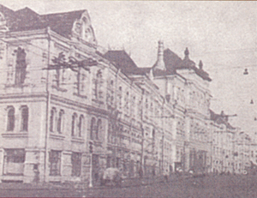
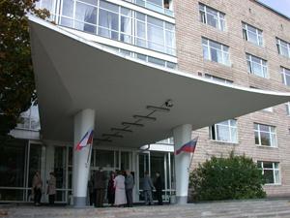
Территориальное размещение библиотеки:
1896 г. - г. Санкт-Петербург
1918 г. – г. Москва
1924 г. – г. Ленинград
1941 – 1943 гг. – г. Чехов
1944 г. – г. Москва (Политехнический музей)
1962 г. – г. Москва (Бережковская набережная, д. 24)

Slide 7
ВСЕРОССИЙСКАЯ ПАТЕНТНО-ТЕХНИЧЕСКАЯ БИБЛИОТЕКА СЕГОДНЯ
ГОСУДАРСТВЕННЫЙ ПАТЕНТНЫЙ ФОНД
НАСЧИТЫВАЕТ около 130 МЛН. ДОКУМЕНТОВ НА ВСЕХ ВИДАХ НОСИТЕЛЕЙ
патенты на изобретения, полезные модели и промышленные образцы,
свидетельства на товарные знаки и др.
Notes:
Объекты интеллектуальной собственности

Slide 8
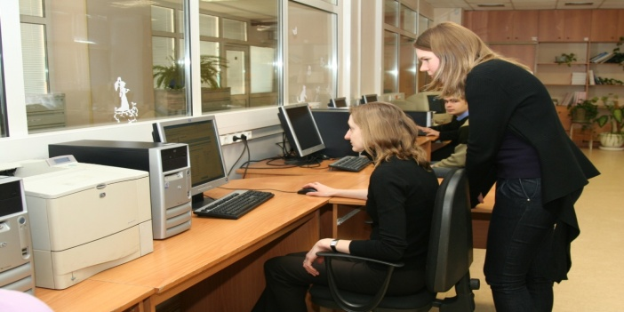
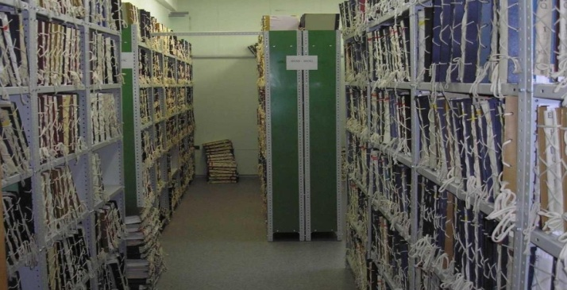
Государственный патентный фонд включает:
Патентную документацию
Патентно-ассоциируемую литературу
Патентно-правовую литературу
Нормативно-методическую, справочную литературу

Slide 9
Государственный патентный фонд
это часть государственного ресурса научно-технической информации России, предназначенная для информационного обеспечения государственной политики в области охраны объектов промышленной собственности
Фонд индексирован по Международной Патентной Классификации
и специализированному рубрикатору
патентно-правовой литературы

Slide 10
Состав фонда ВПТБ

Slide 11
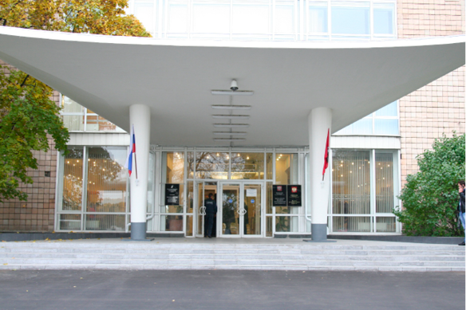
Фонд описаний к российским привилегиям на изобретения
36 079 единиц хранения
составная часть Государственного патентного фонда
информация об уровне промышленного развития России в XIX-начале XX вв.
уникальный источник знаний в области истории развития изобретательской мысли
источник информации о развитии экономики страны
Собрание царских привилегий на изобретения - объект научного и культурного наследия

Slide 12
Привилегия - это охранный документ, удостоверяющий факт предъявления изобретения
Манифест «О привилегиях на разные изобретения и открытия в ремеслах и художествах» был подписан в 1812 г.
Привилегия выдавалась на изобретения, которые приносили пользу государству сроком на 3, 5 и 10 лет с уплатой пошлины от 300 до 1,5 тыс. руб.

Slide 13
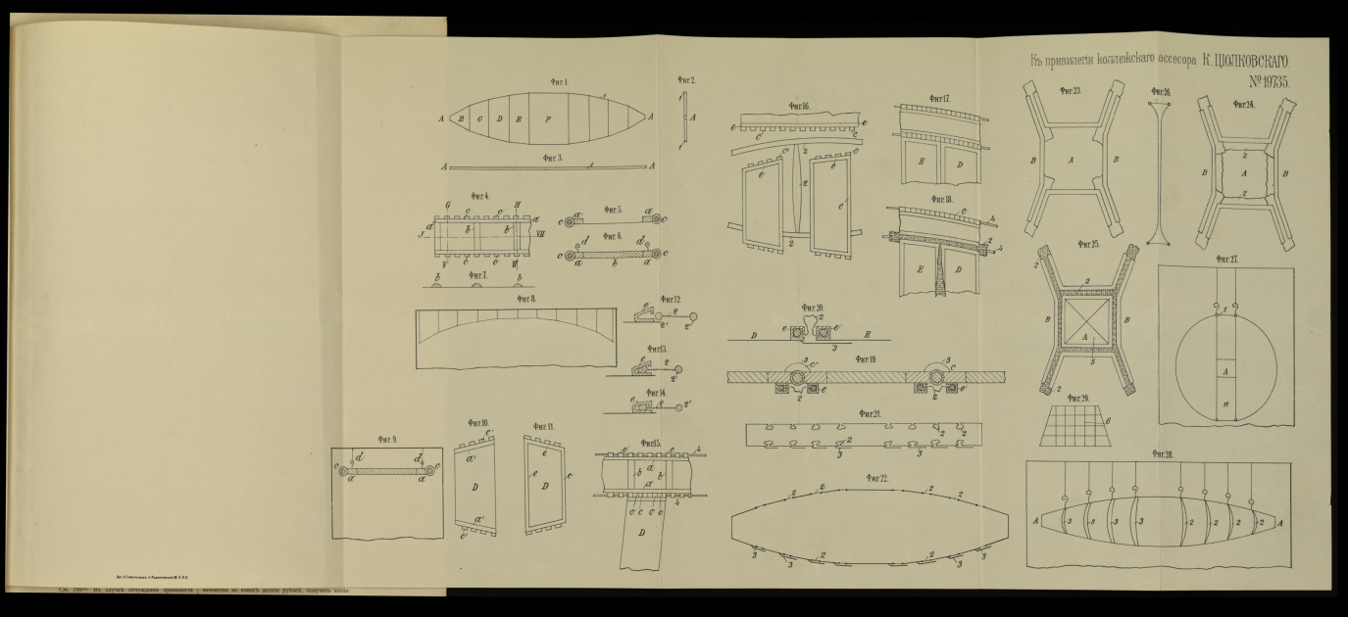
Привилегия № 19735 выдана К.Э. Циолковскому

Slide 14
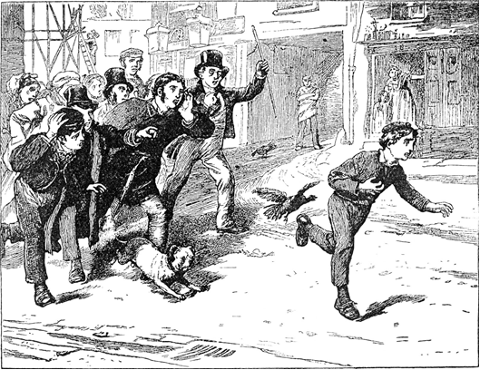
1885 г.
Софья Кроткова, вдова
Электрическая автоматически действующая система для предупреждения воровства

Slide 15
Крупные фондодержатели дореволюционных отечественных патентных документов
Всероссийская патентно-техническая библиотека, г. Москва
описания к привилегиям на изобретения 1814-1917 гг. (36 079 документов);
Государственная публичная научно-техническая библиотека СО РАН, г. Новосибирск
описания изобретений к привилегиям с 1896 по 1917 гг.; (25 777 документов);
Российская национальная библиотека, г. Санкт-Петербург
описания изобретений к привилегиям с 1865 по1917 гг. (5 400 документов);
Российский государственный исторический архив, г. Санкт-Петербург
заявочные материалы на выдачу привилегий и описание выданных привилегий сосредоточены более чем в 30 фондах Архива.

Slide 16
Преимущества патентной документации
исследования Европейского Патентного Ведомства показывают, что от 70% до 90 % информации, содержащейся в патентных документах, больше нигде не публикуется.
патентный документ предлагает значительно более подробную информацию о технологии, чем любой другой вид научной или технической публикации.

Slide 17
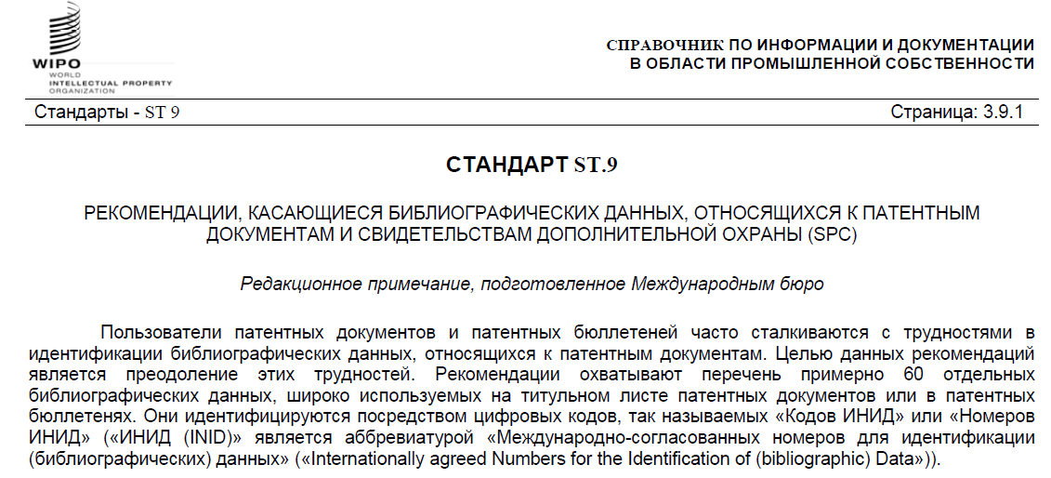
Библиографические данные патентных документов создаются по единой схеме в соответствии со стандартом ST9

Slide 18
Коды ИНИД (международно-согласованные номера для идентификации библиографических данных)

Slide 19
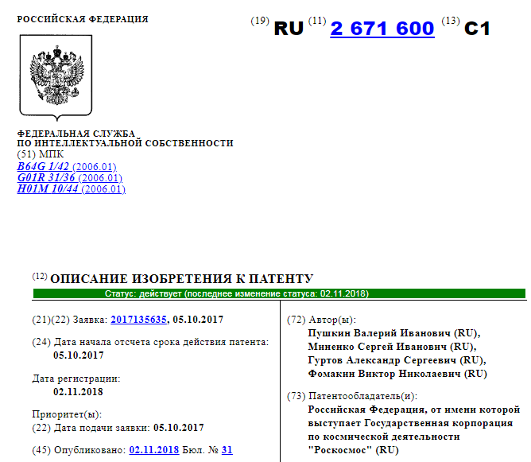
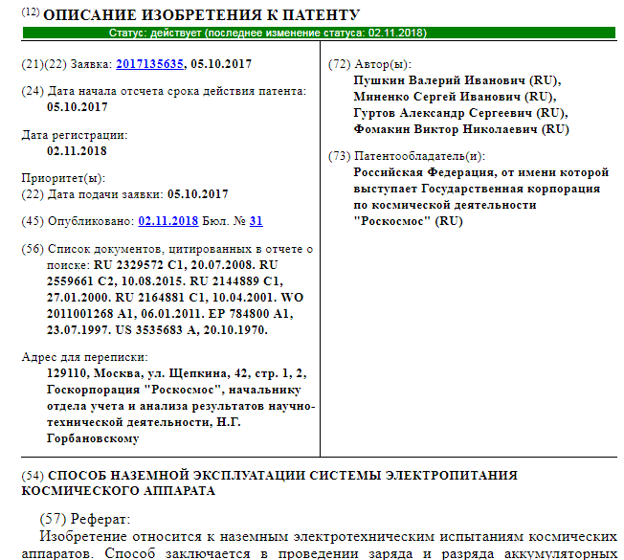

Slide 20
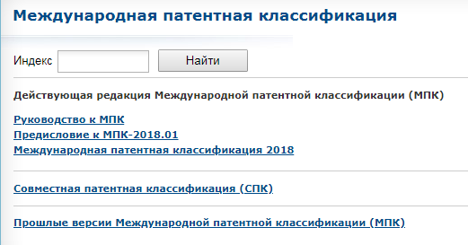

Slide 21
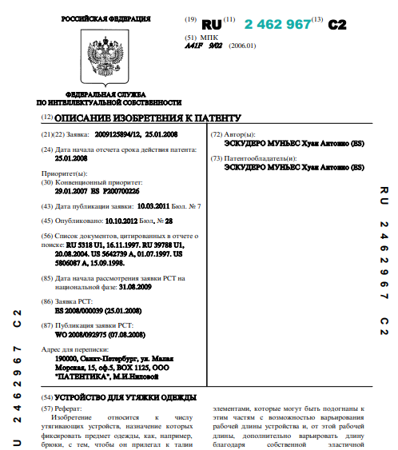
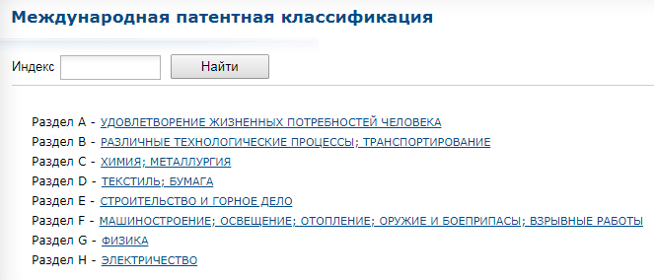
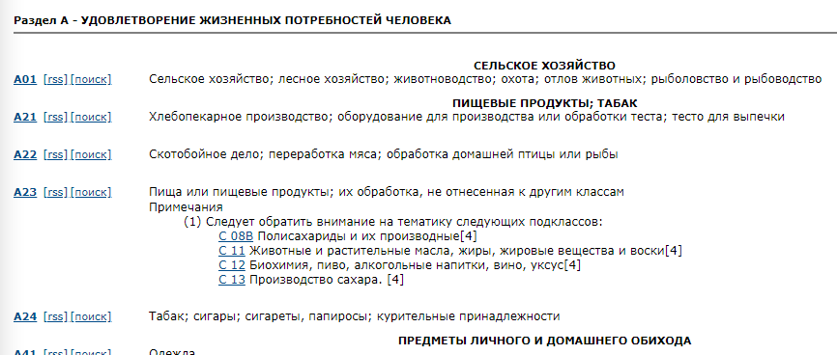

Slide 22
Поиск в информационно-поисковой системе ФИПС
http://www1.fips.ru/wps/portal/IPS_Ru

Slide 23
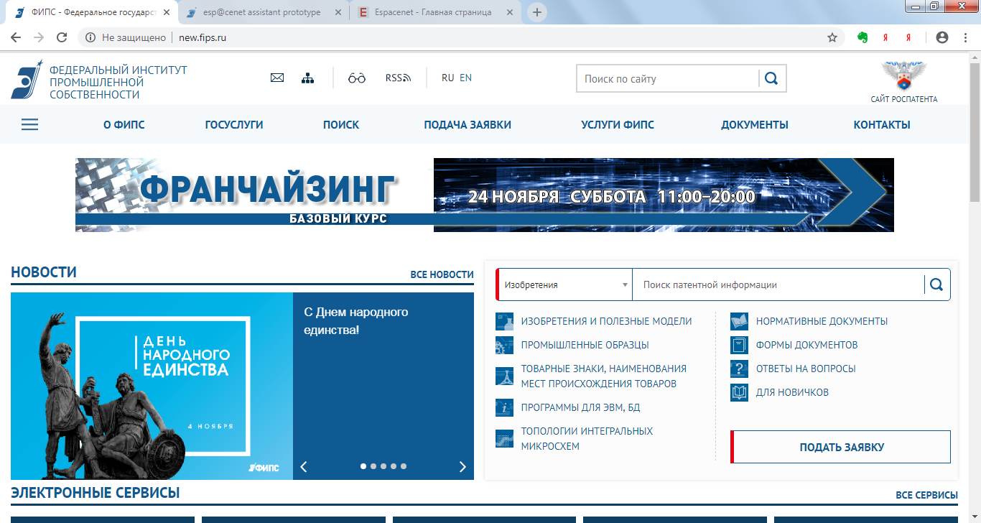

Slide 24
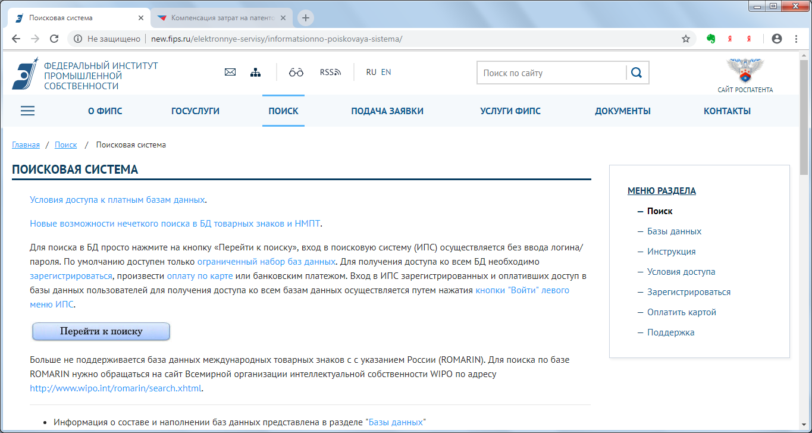

Slide 25
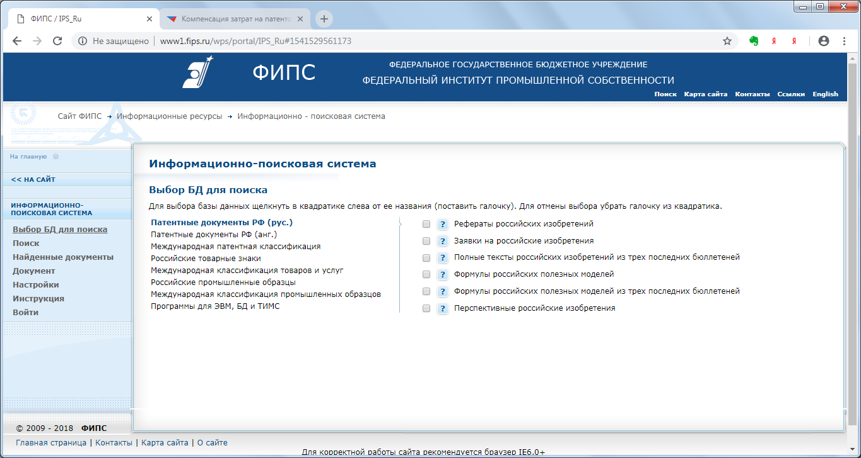

Slide 26
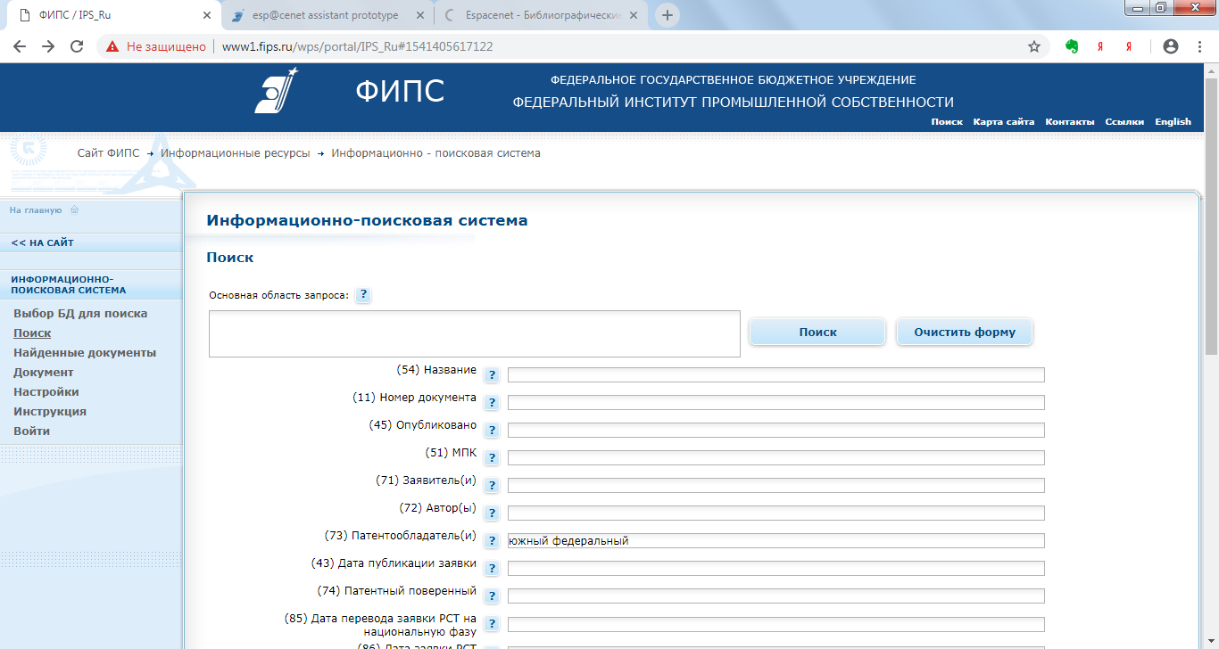

Slide 27
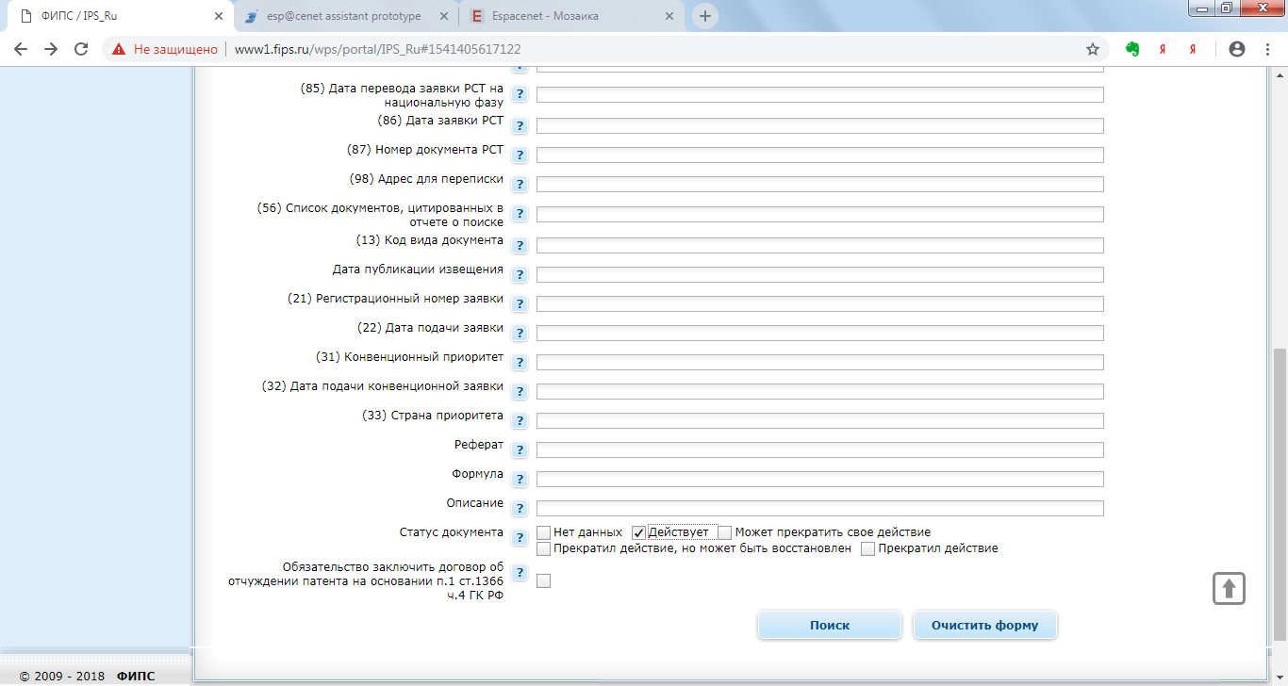

Slide 28
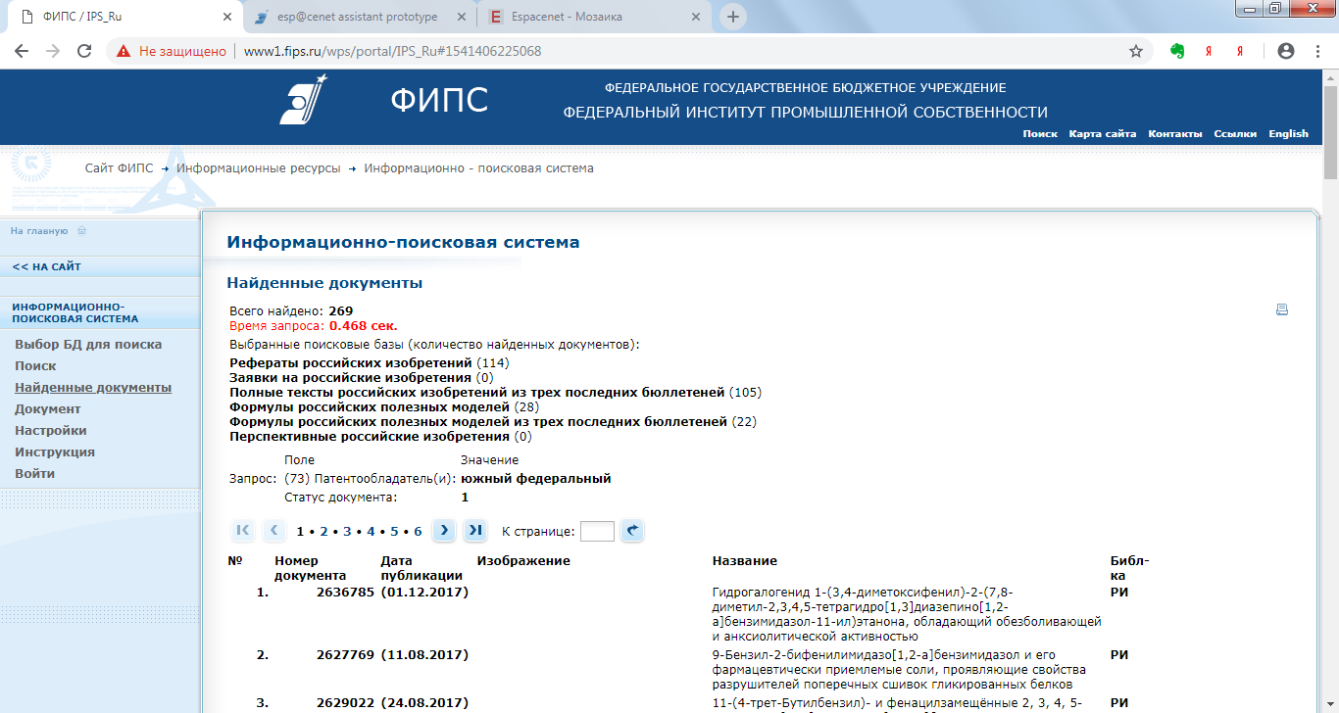

Slide 29
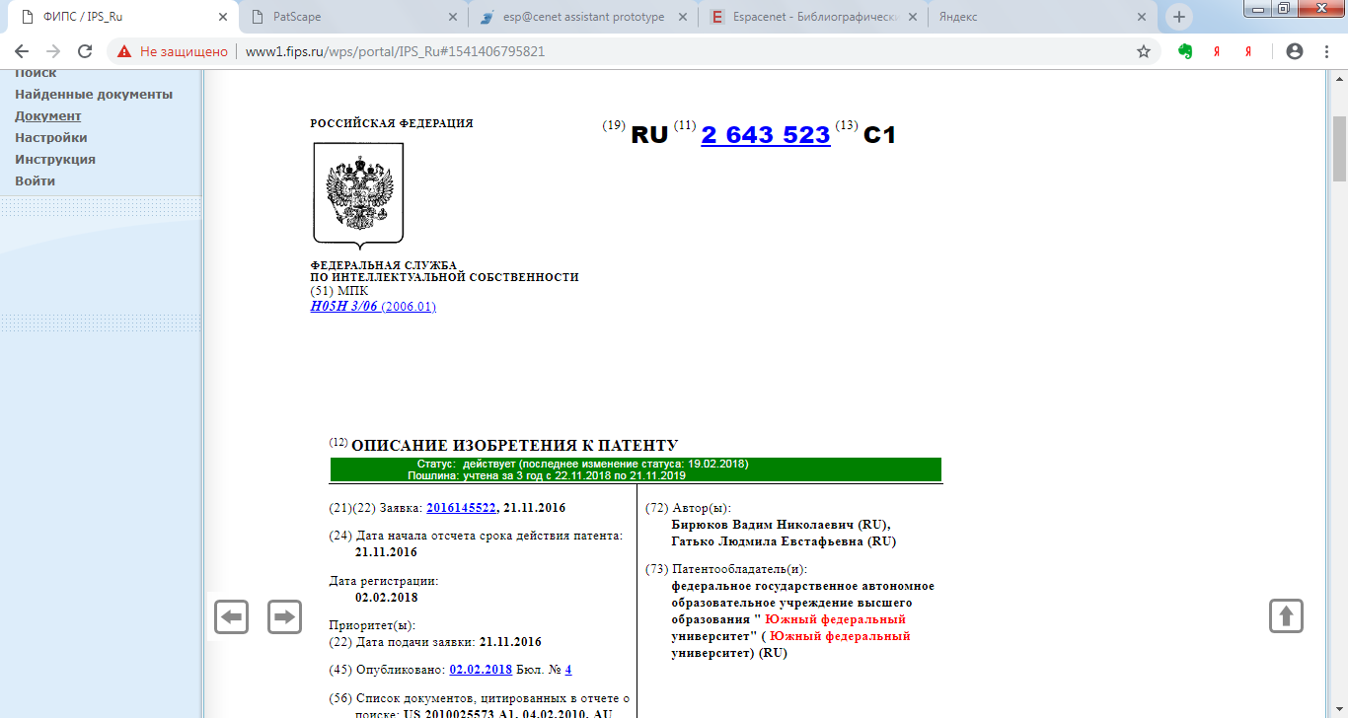

Slide 30
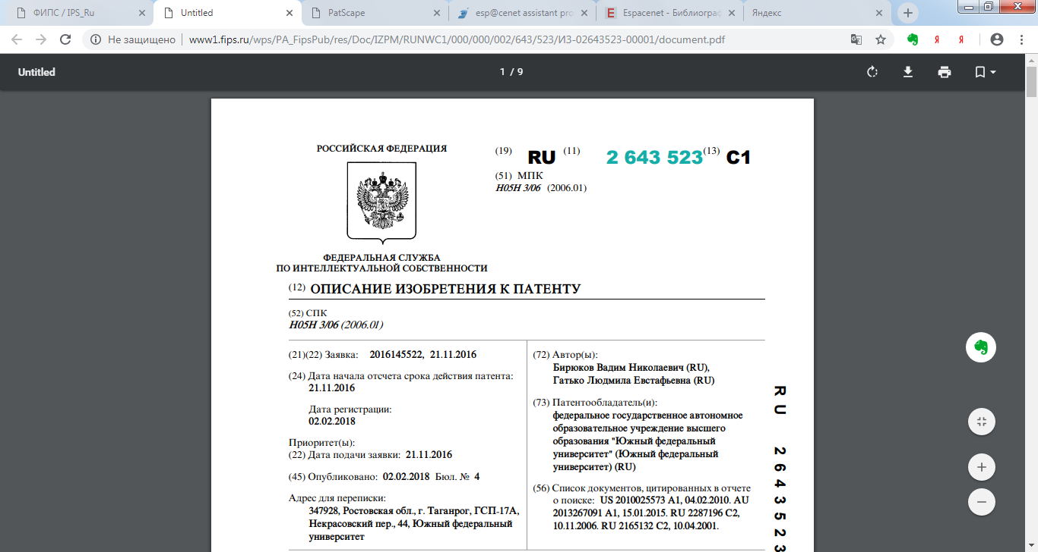

Slide 31
Статусы патентных документов в ИПС ФИПС
действует
может прекратить действие
прекратил действие, но может быть восстановлен
не действует

Slide 32
PatScape.ru
http://patscape.ru/search/new

Slide 33
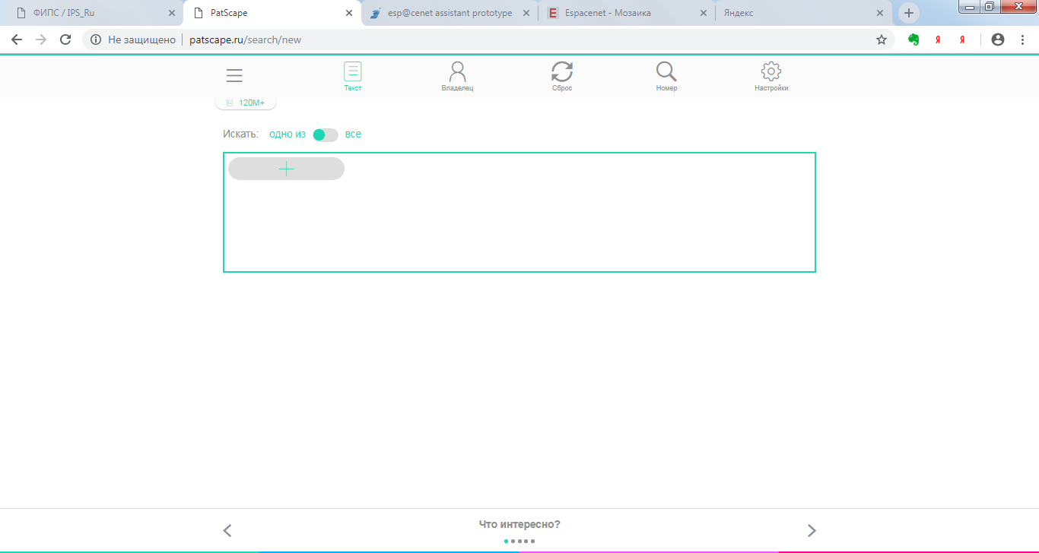

Slide 34
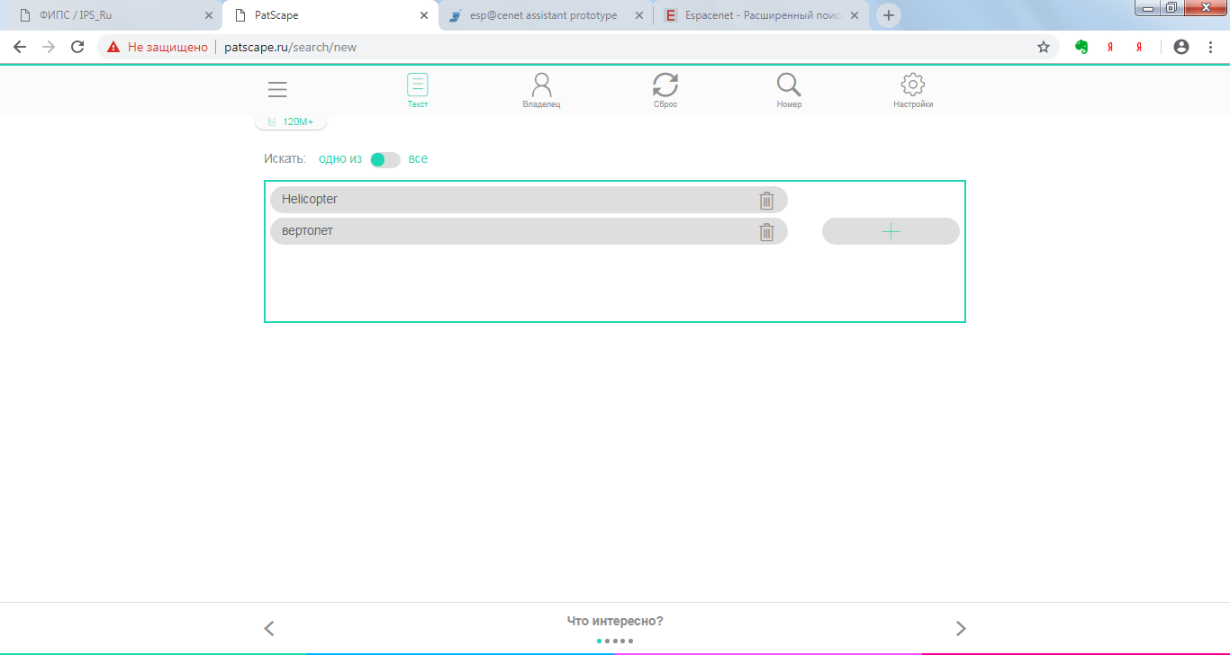

Slide 35
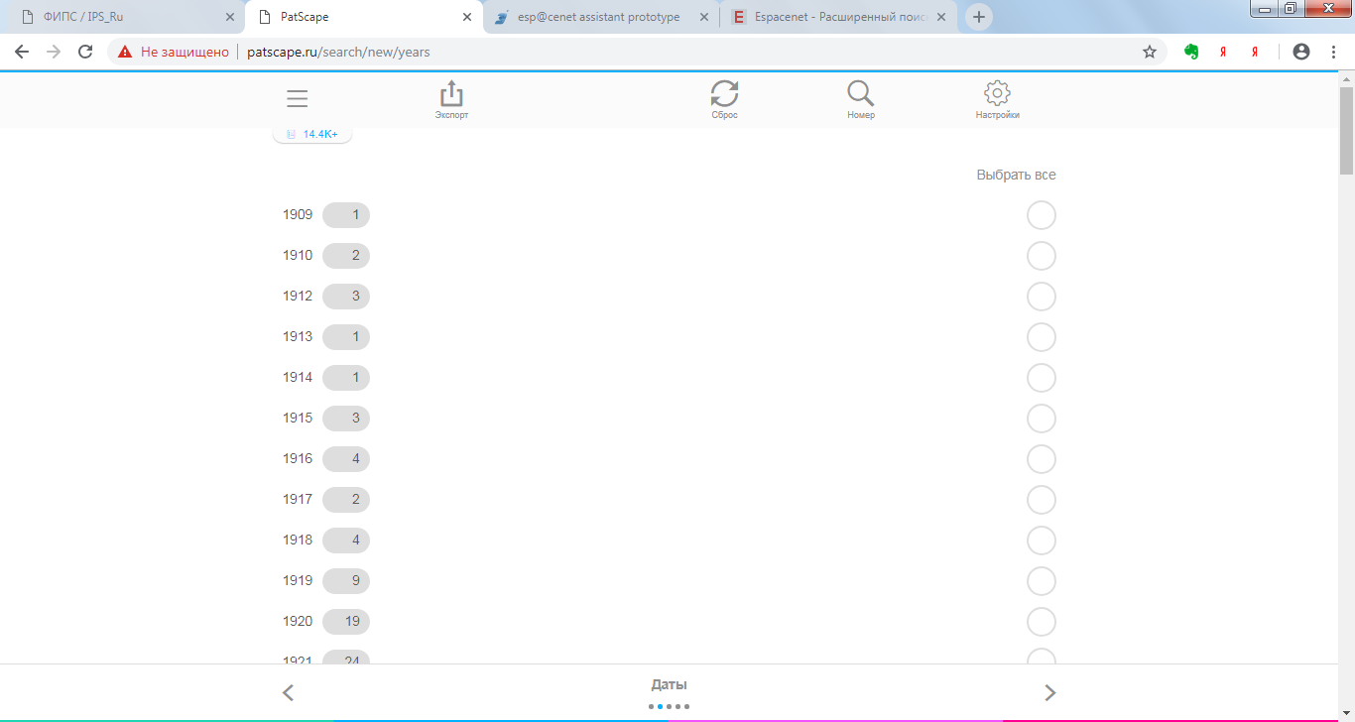

Slide 36
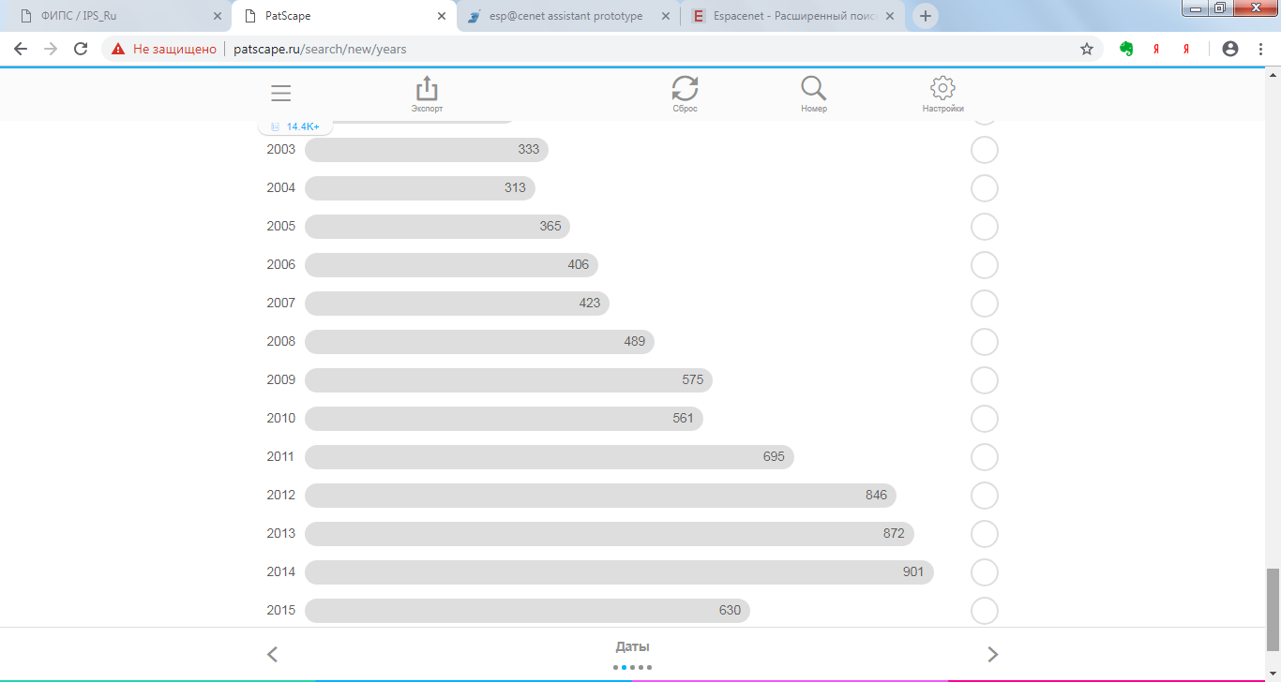

Slide 37
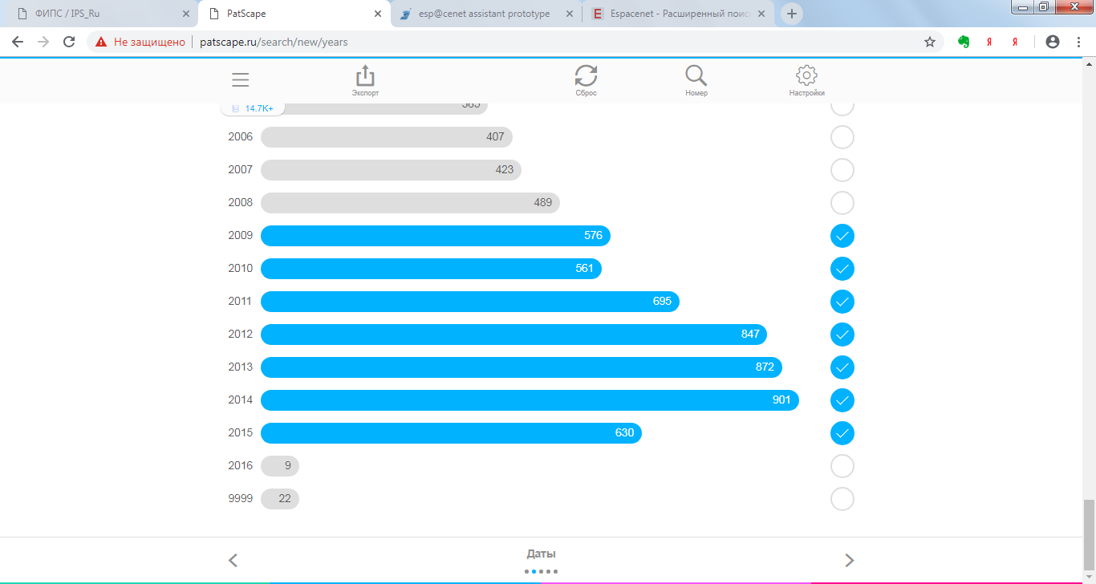

Slide 38
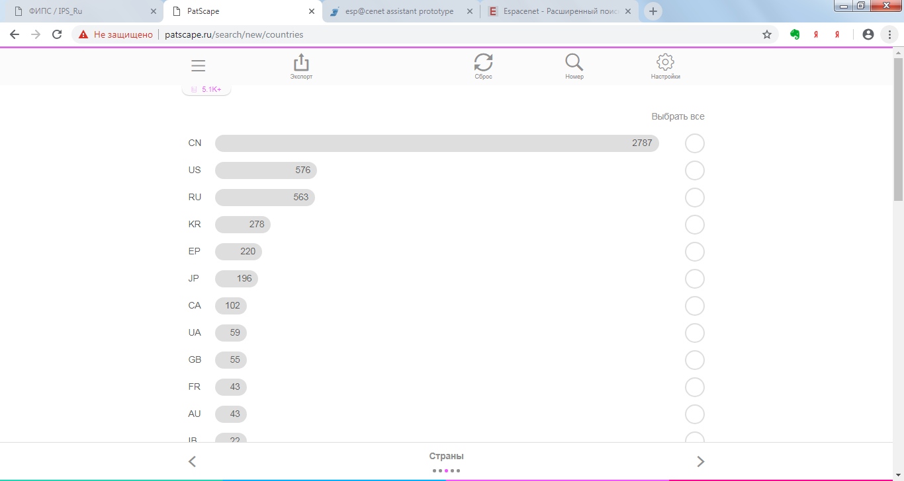

Slide 39
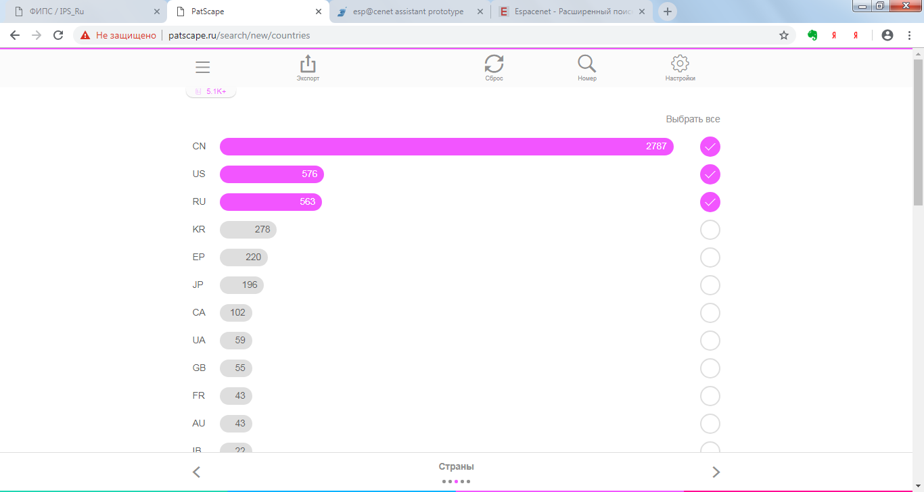

Slide 40
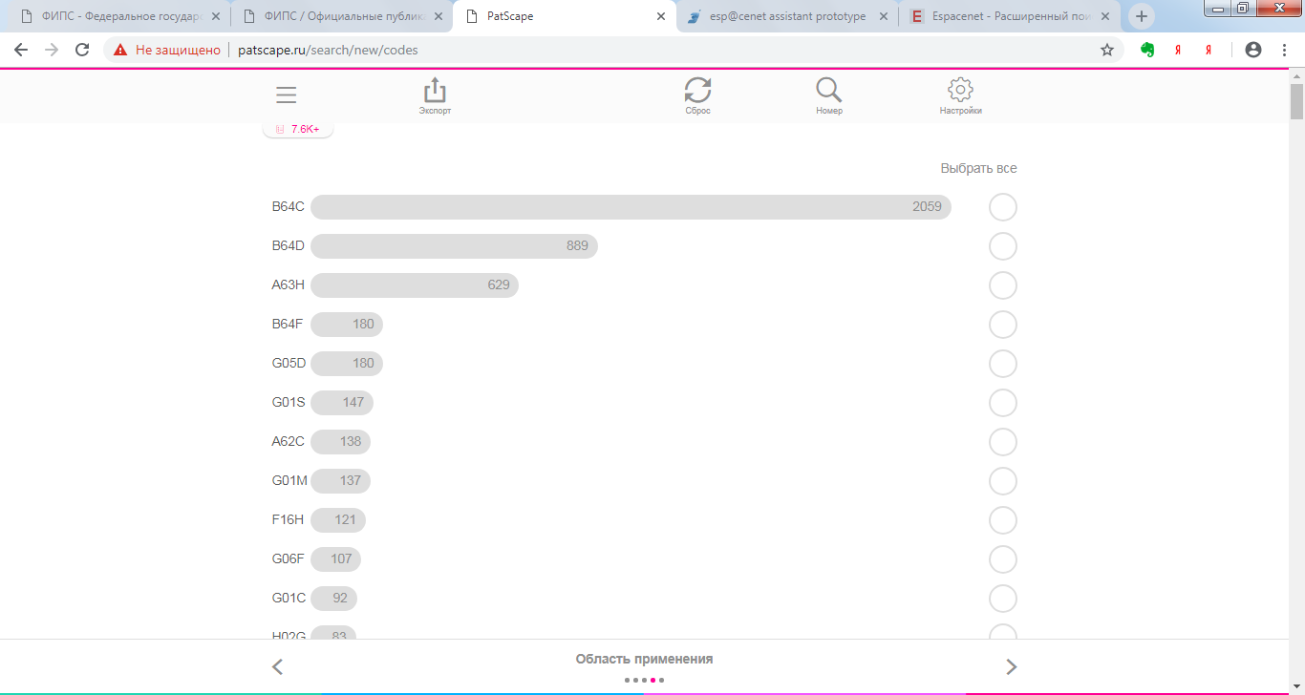

Slide 42
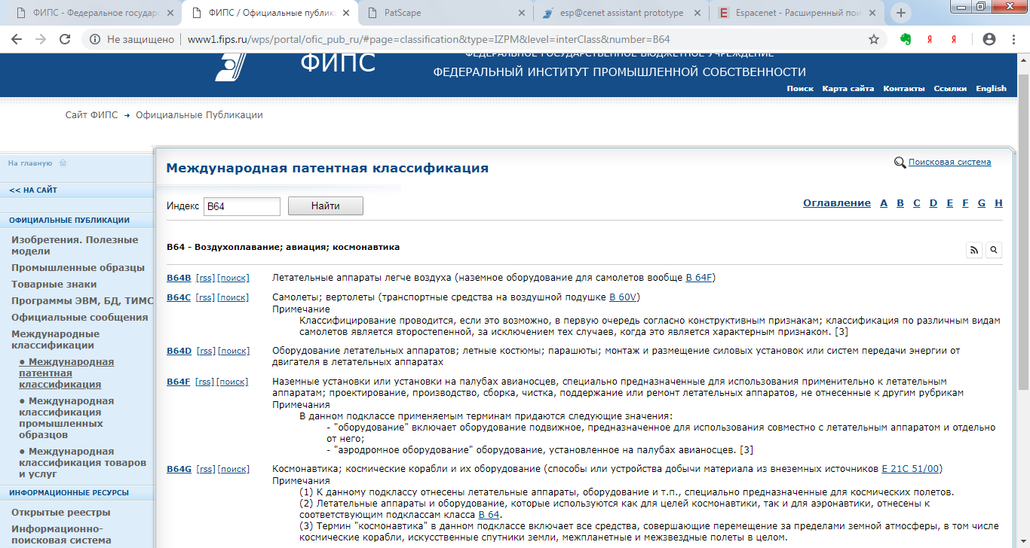

Slide 43
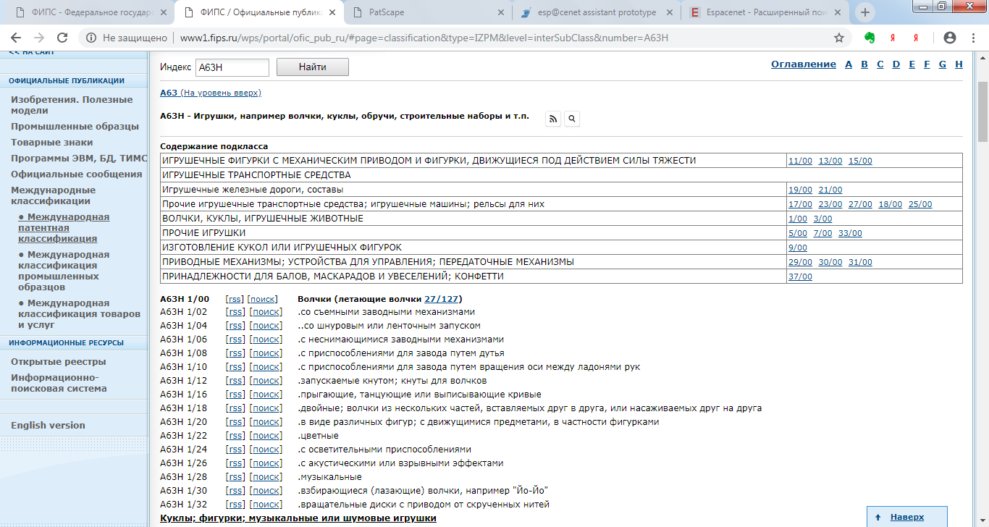

Slide 44
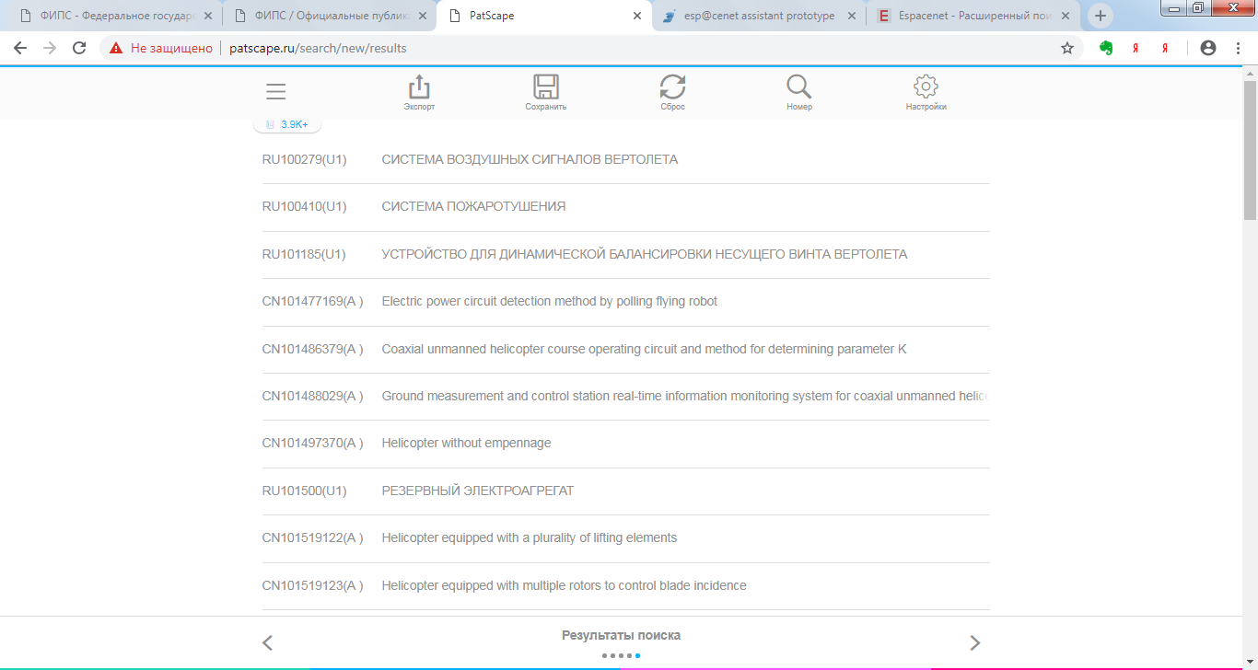

Slide 45
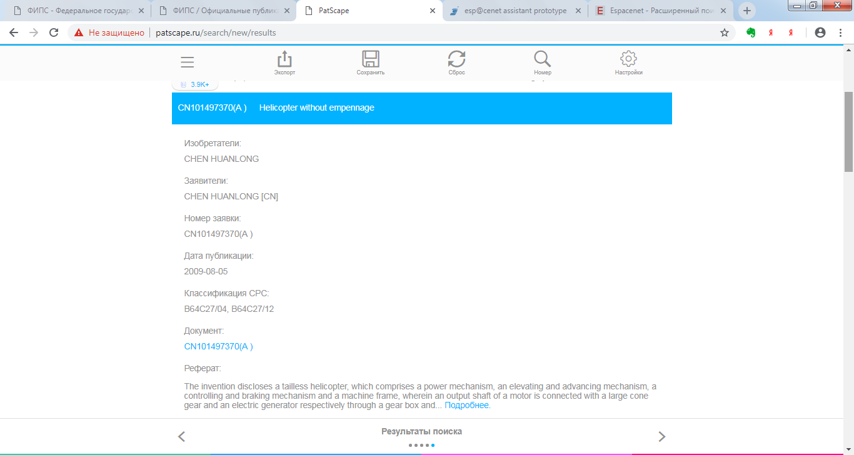

Slide 46
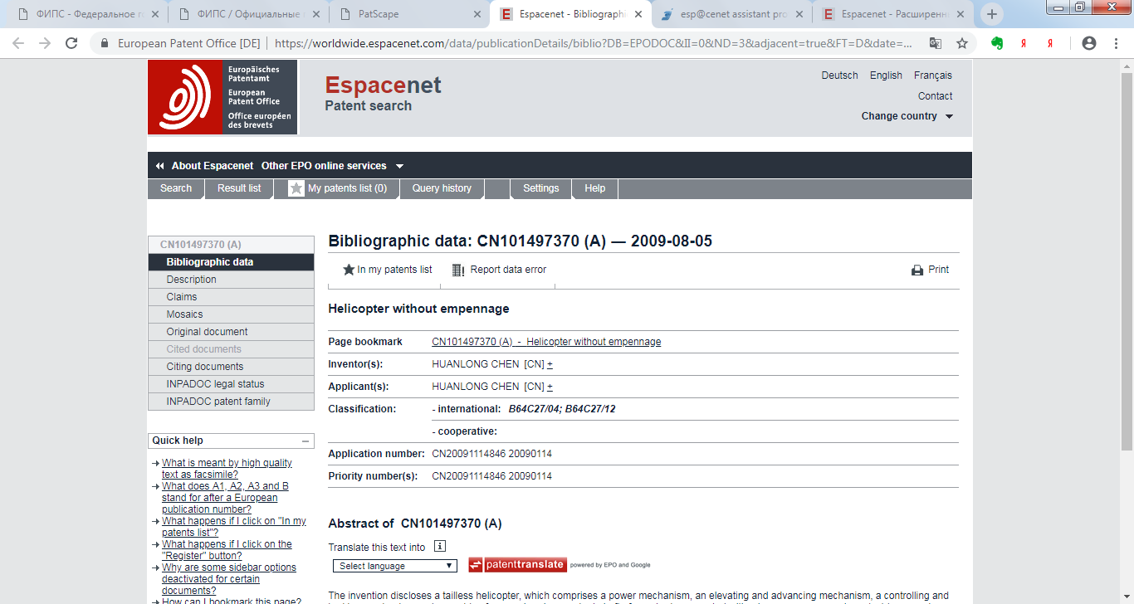

Slide 47
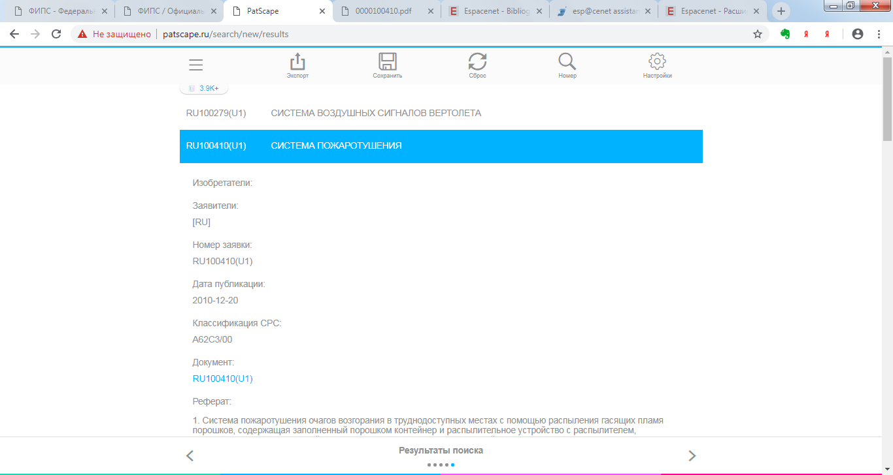

Slide 48
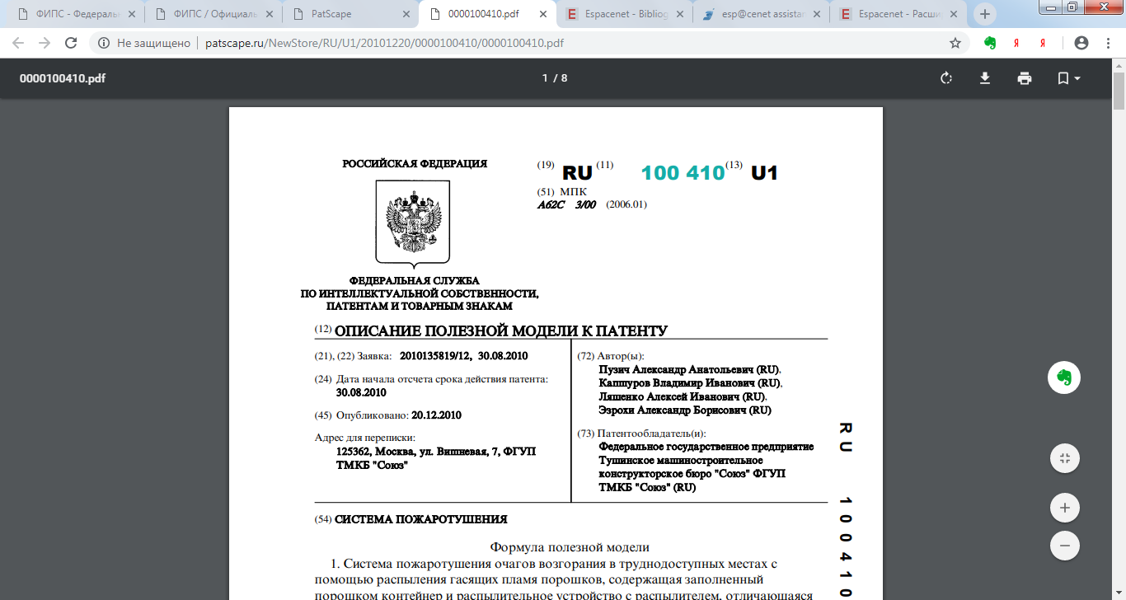

Slide 49
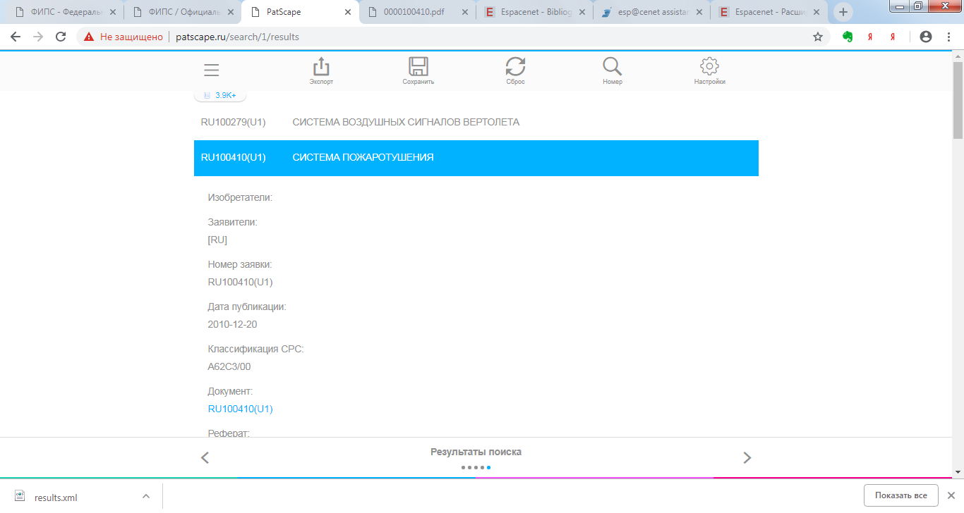

Slide 50
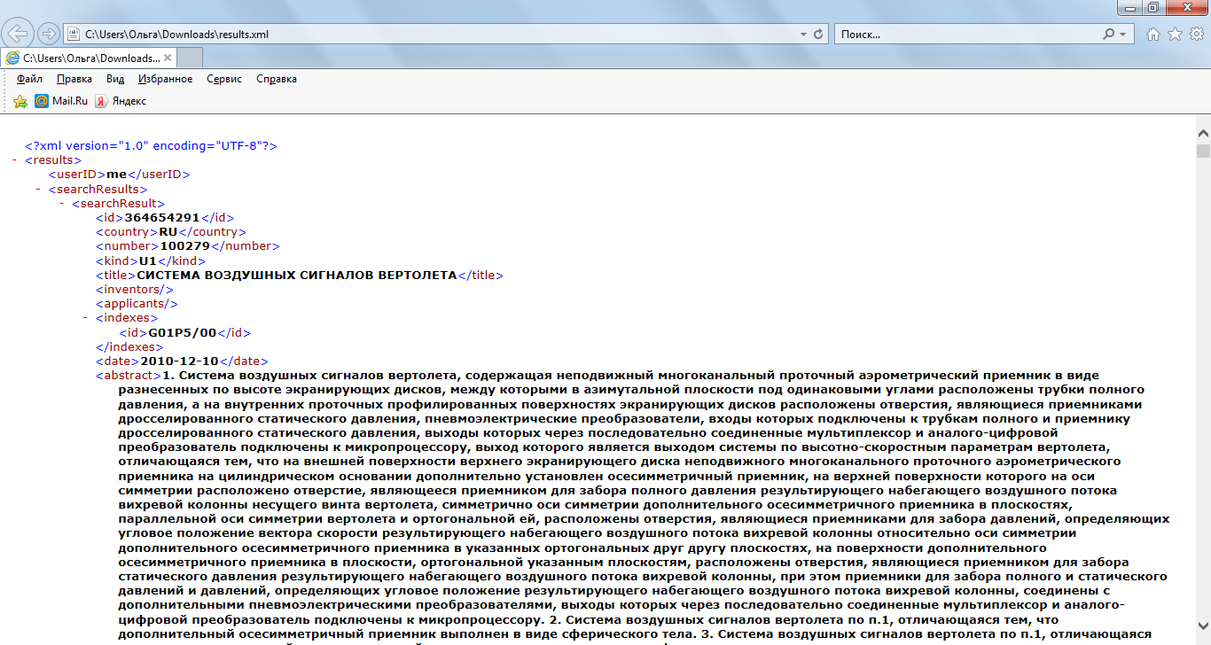

Slide 51
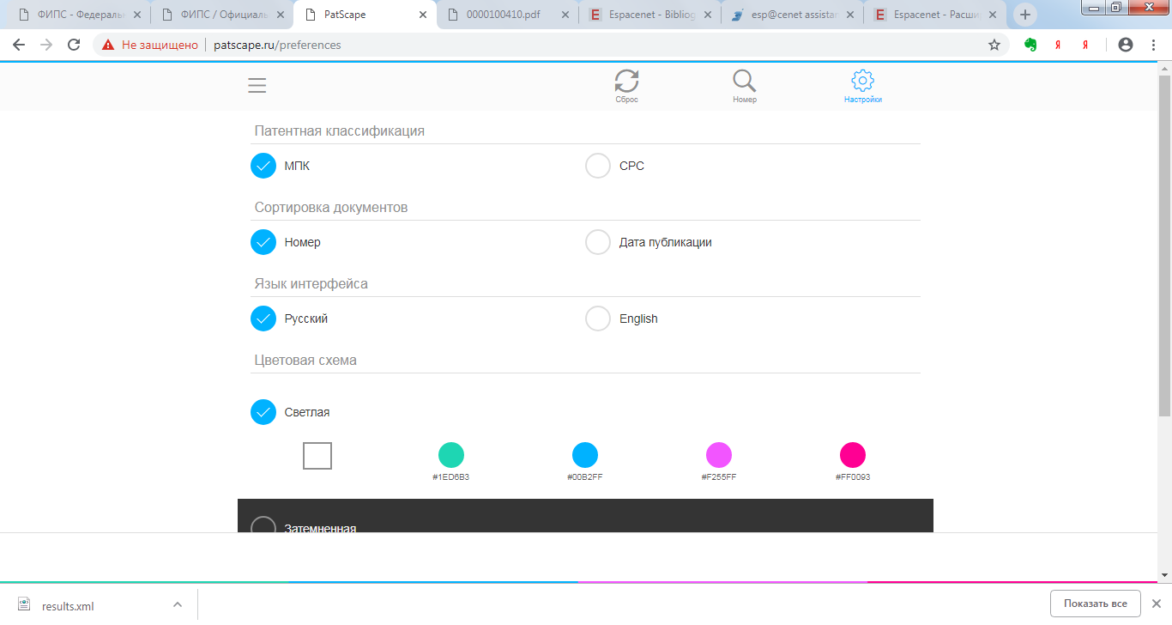

Slide 52
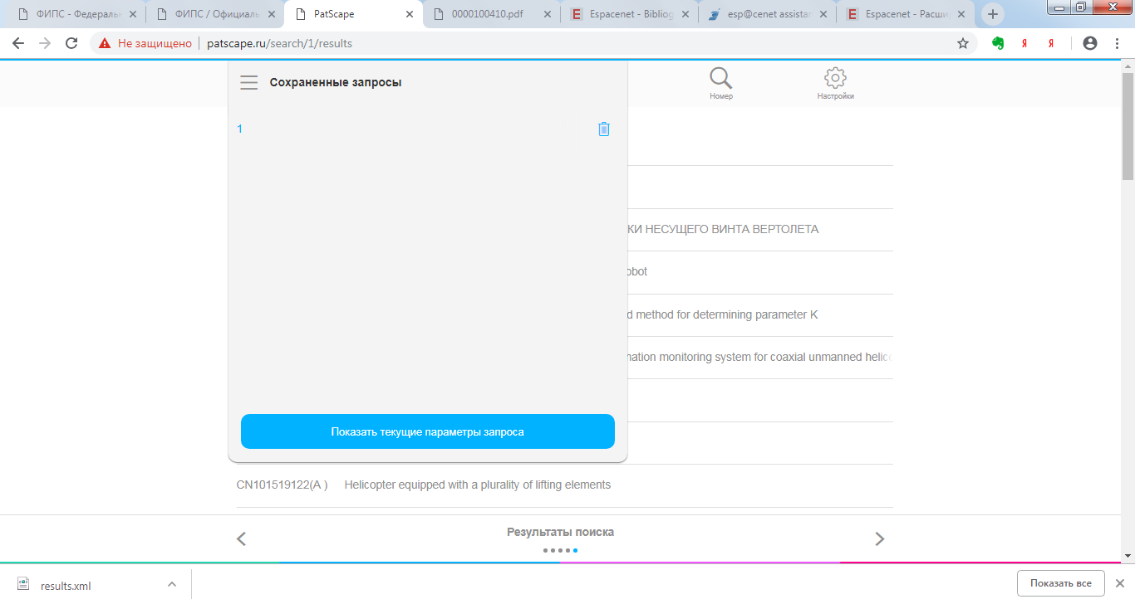

Slide 53
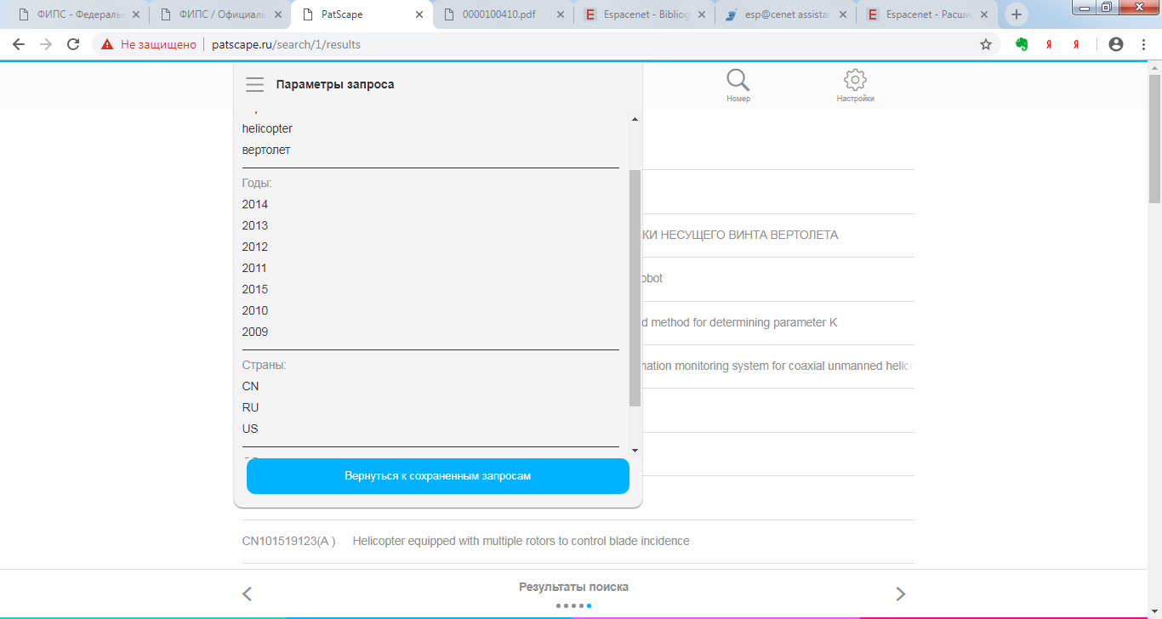

Slide 54
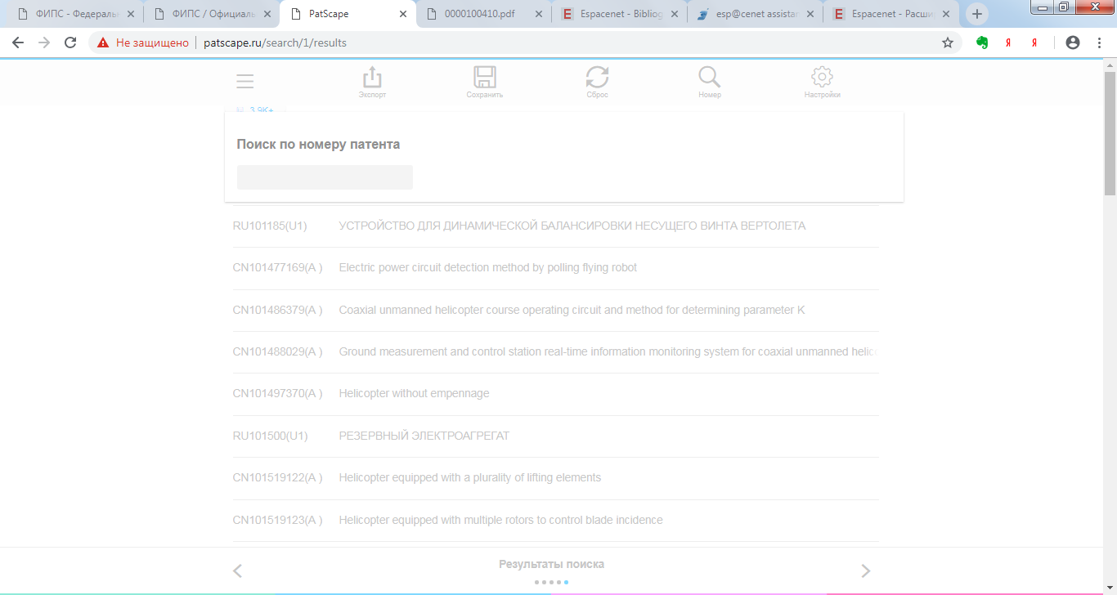

Slide 55
Европейское патентное ведомство Espacenet
https://ru.espacenet.com/

Slide 56
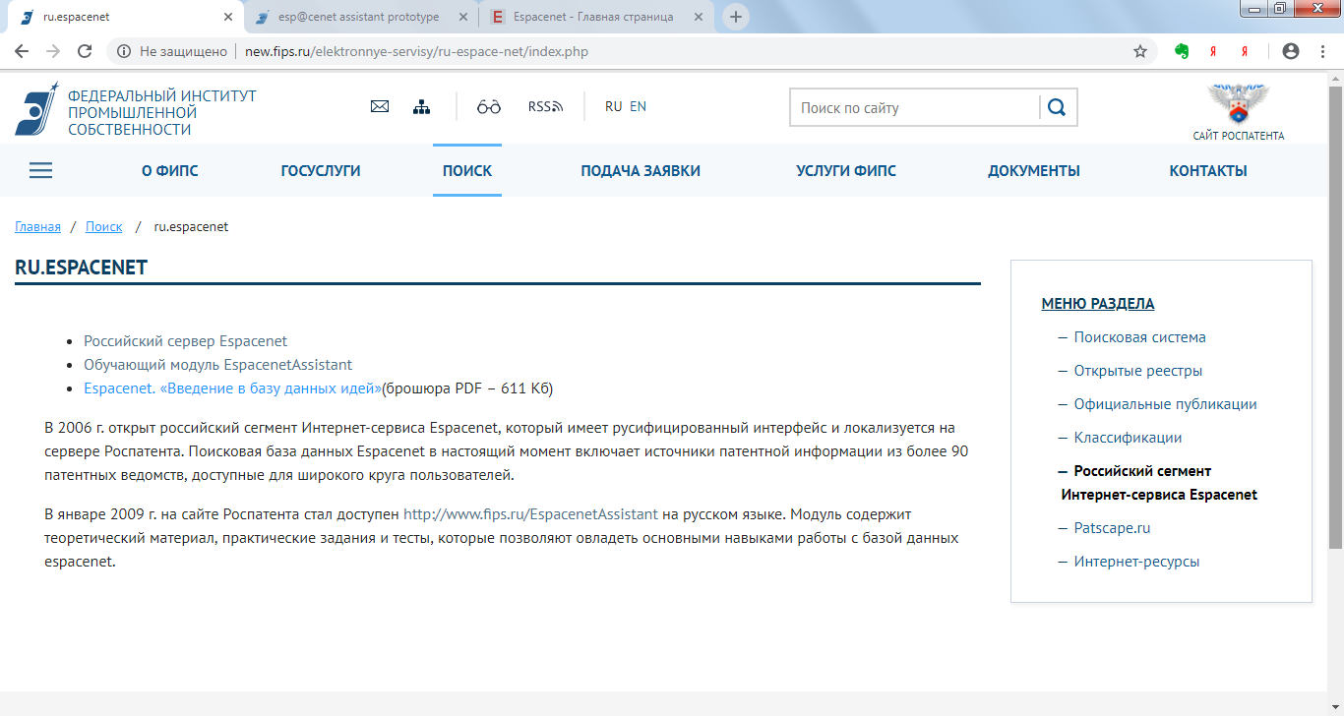

Slide 57
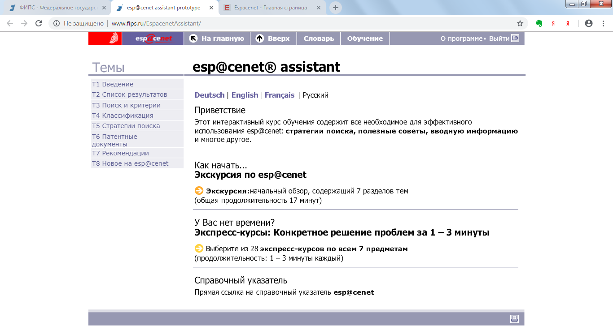

Slide 58
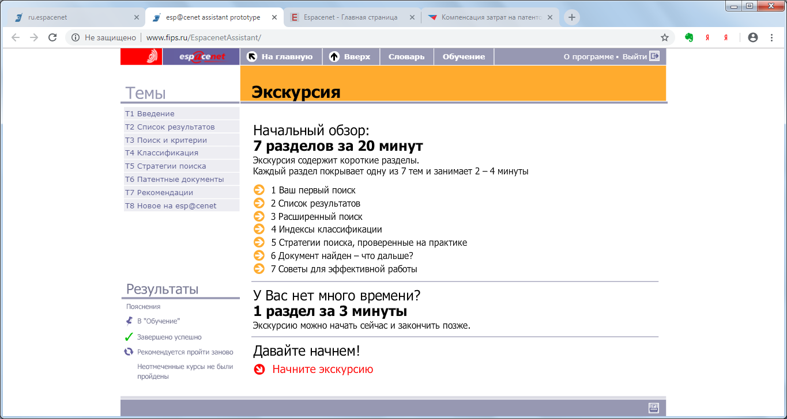

Slide 60
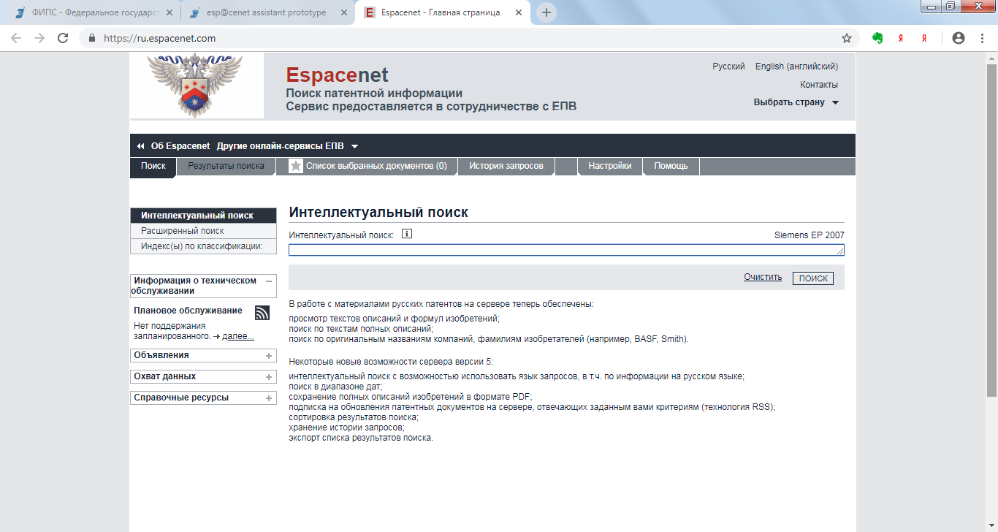

Slide 61
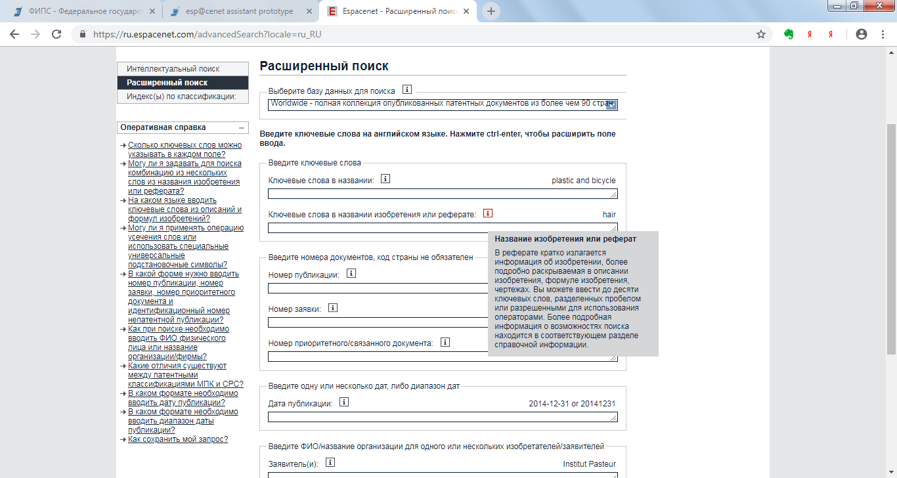

Slide 62
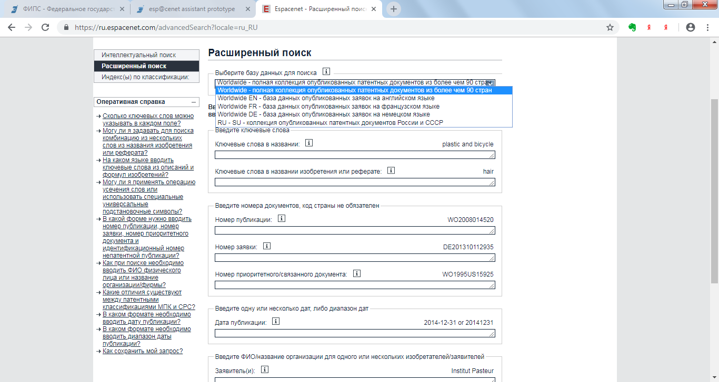

Slide 63
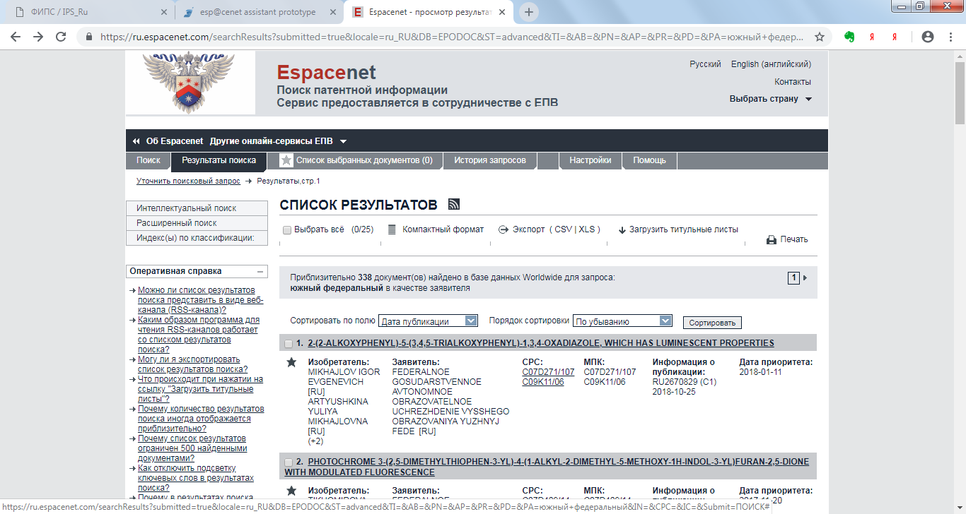

Slide 68
https://patentscope.wipo.int/

Slide 69
Запомните, здесь можно провести поиск бесплатно:
Советские и российские патентные документы ищем в:
ИПС ФИПС
Национальной электронной библиотеке
С 2019 г. в Научной электронной библиотеке
Зарубежные патентные документы ищем в:
Espacenet
PATENTSCOPE
patscape.ru

Slide 71
Новые аналитические продукты ФИПС

Slide 77
http://www.wipo.int/portal/ru

Slide 79
ГРАЖДАНСКИЙ КОДЕКС РОССИЙСКОЙ ФЕДЕРАЦИИ ЧАСТЬ ЧЕТВЕРТАЯ 18 декабря 2006 года N 230-ФЗ
Каким основным документом регулируется патентное право в Российской Федерации?
Глава 72. ПАТЕНТНОЕ ПРАВО

Slide 83
Мы открыты для сотрудничества!
Отделение
«Всероссийская патентно-техническая библиотека»
Федерального института промышленной собственности
Адрес: Бережковская наб., д.24, Москва, Г-59б, ГСП-3б, 125993
Справки по телефону: +7 (499) 240-41-97
e-mail: vptb@rupto.ru
http://new.fips.ru/
Notes:
83

